Slide 1
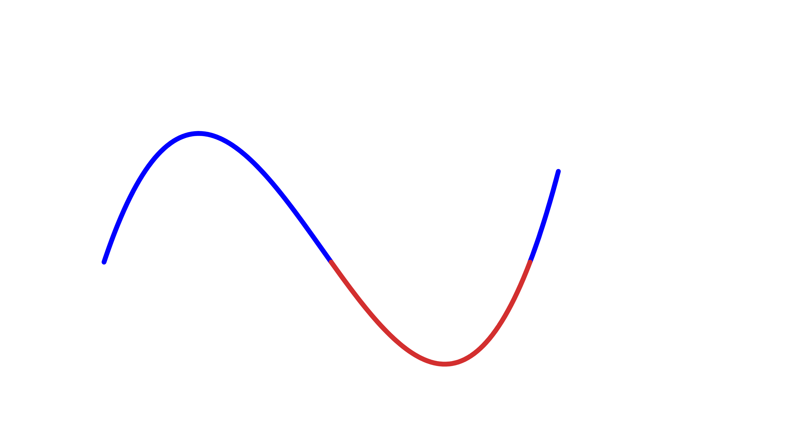
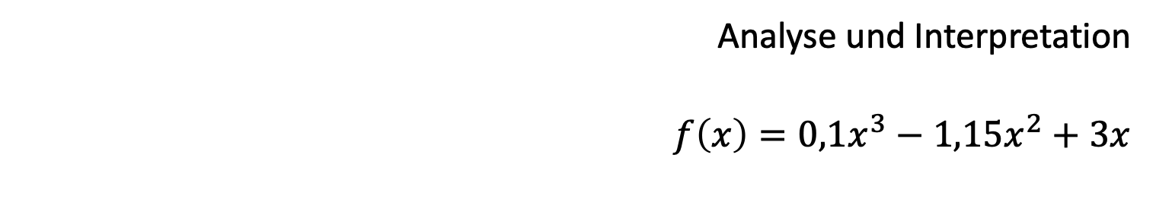
Landschaftsquerschnitt
Analyse und Interpretation
$$f\left(x\right)=0,1x^{3}−1,15x^{2}+3x$$
Irina, Maria, Benjamin

Slide 2
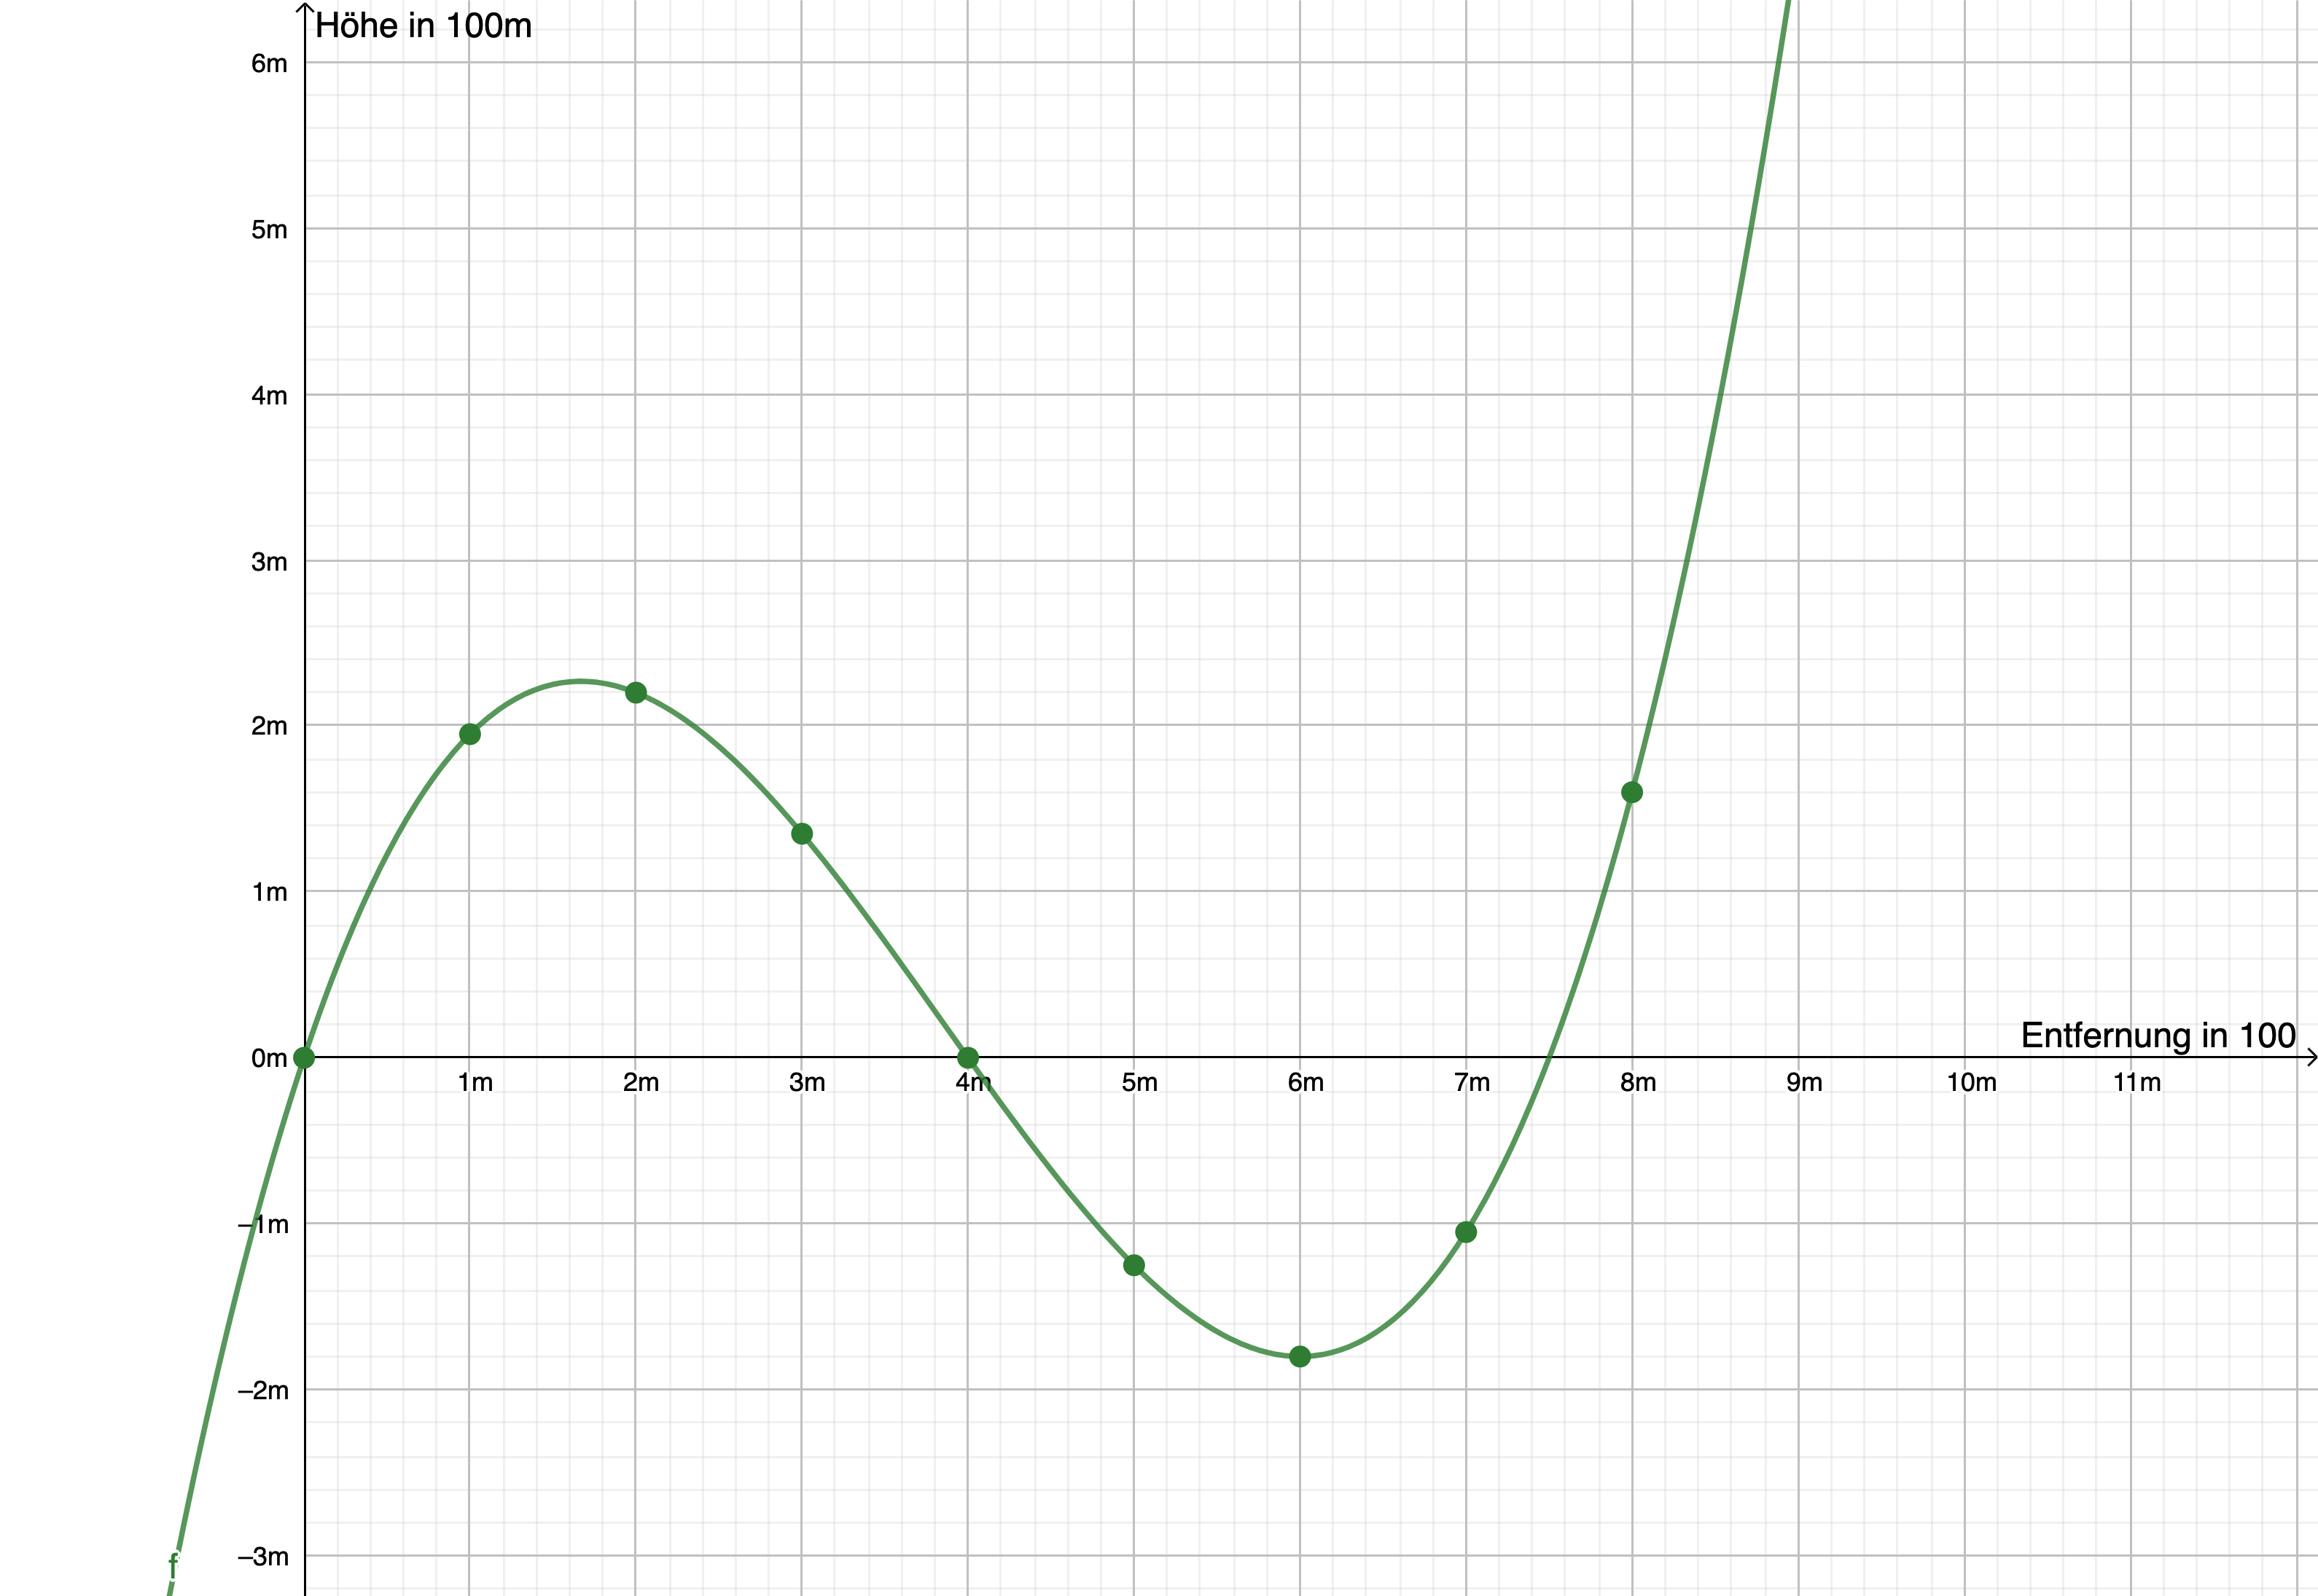
Landschaftsquerschnitt
Entfernung | Höhe
0m | 0m
100m | 195m
200m | 220m
300m | 135m
400m | 0m
500m | -125m
600m | -180m
700m | -105m
750m | 0m
800m | 160m

Slide 3
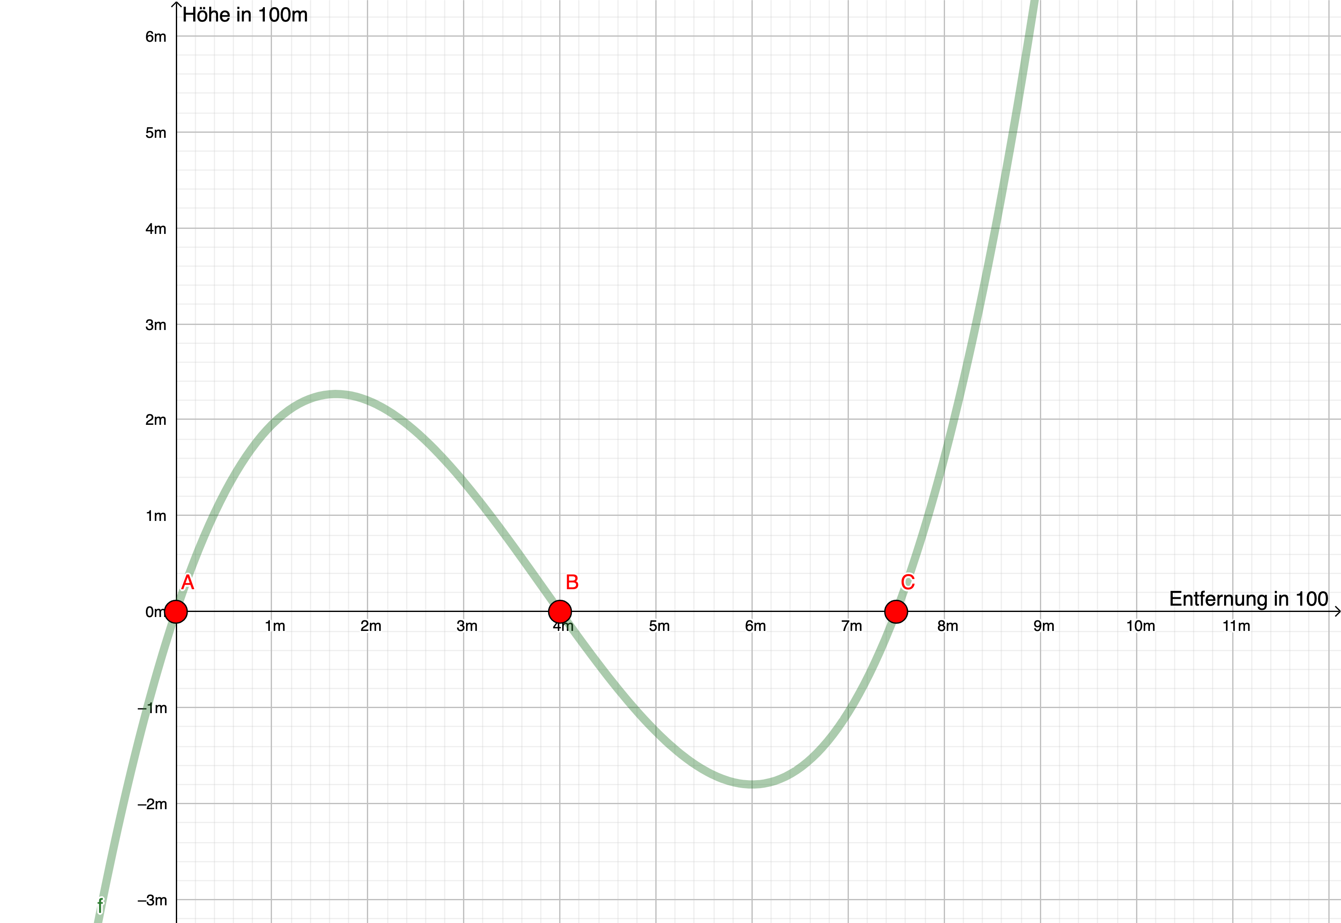
Landschaftsquerschnitt
Entfernung | Höhe
0m | 0m
100m | 195m
200m | 220m
300m | 135m
400m | 0m
500m | -125m
600m | -180m
700m | -105m
750m | 0m
800m | 160m

Slide 4
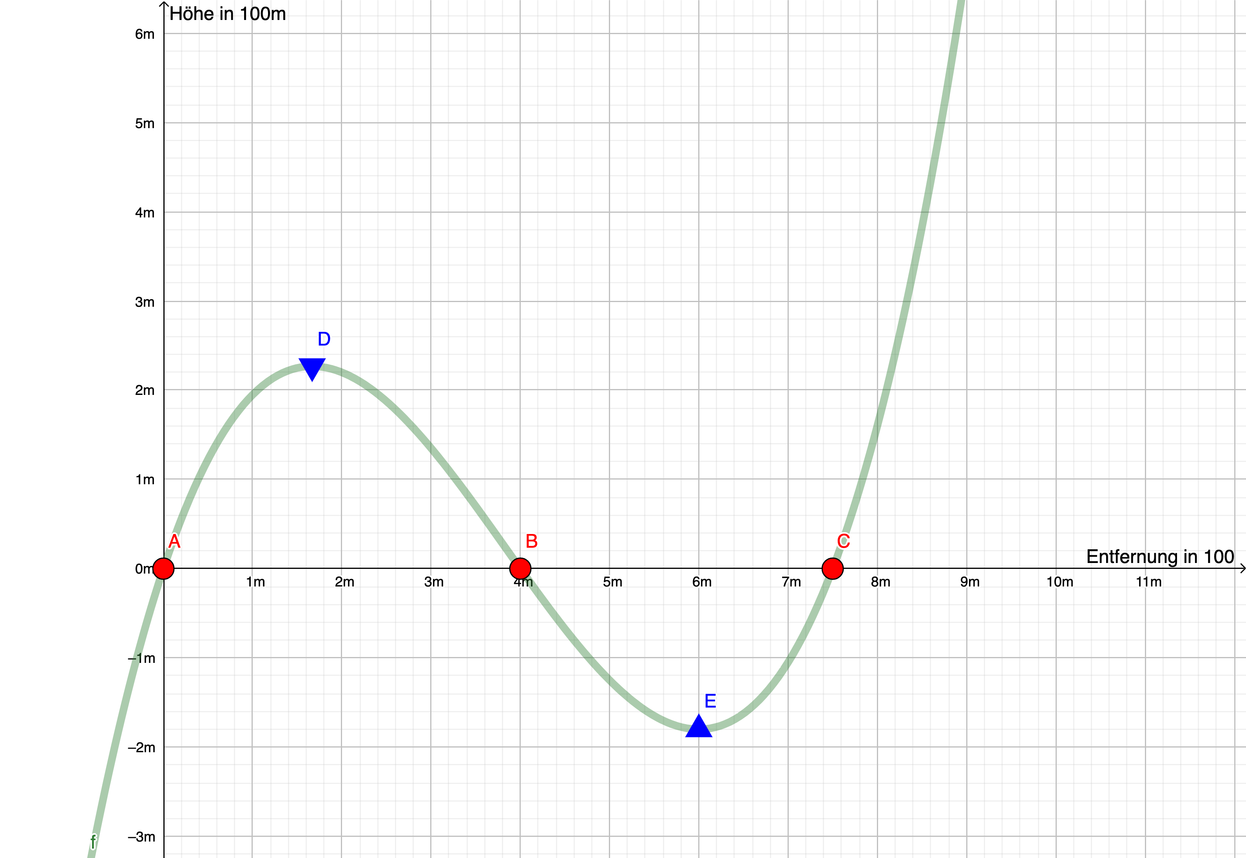


Landschaftsquerschnitt
Entfernung | Höhe
0m | 0m
100m | 195m
200m | 220m
300m | 135m
400m | 0m
500m | -125m
600m | -180m
700m | -105m
750m | 0m
800m | 160m
$$x=1,66\overline{7}$$
$$x=6$$

Slide 5
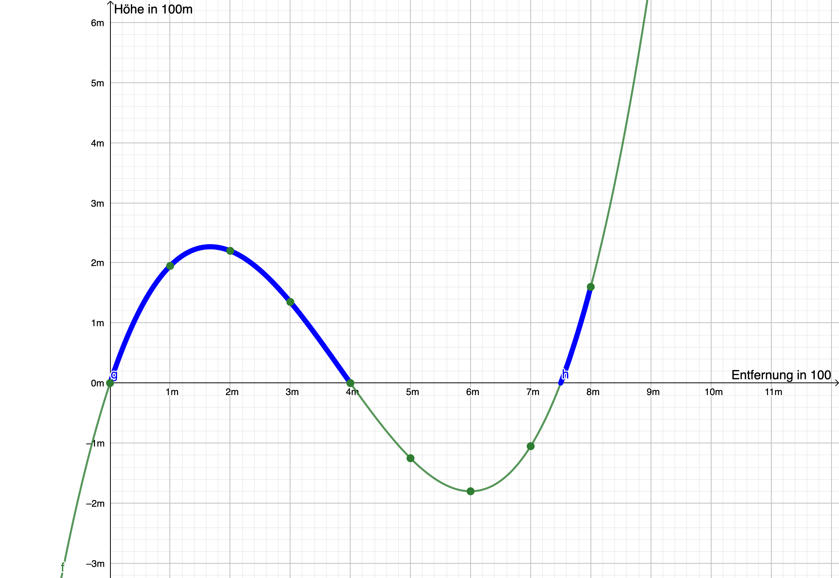
Landschaftsquerschnitt
Entfernung | Höhe
0m | 0m
100m | 195m
200m | 220m
300m | 135m
400m | 0m
500m | -125m
600m | -180m
700m | -105m
750m | 0m
800m | 160m

Slide 6
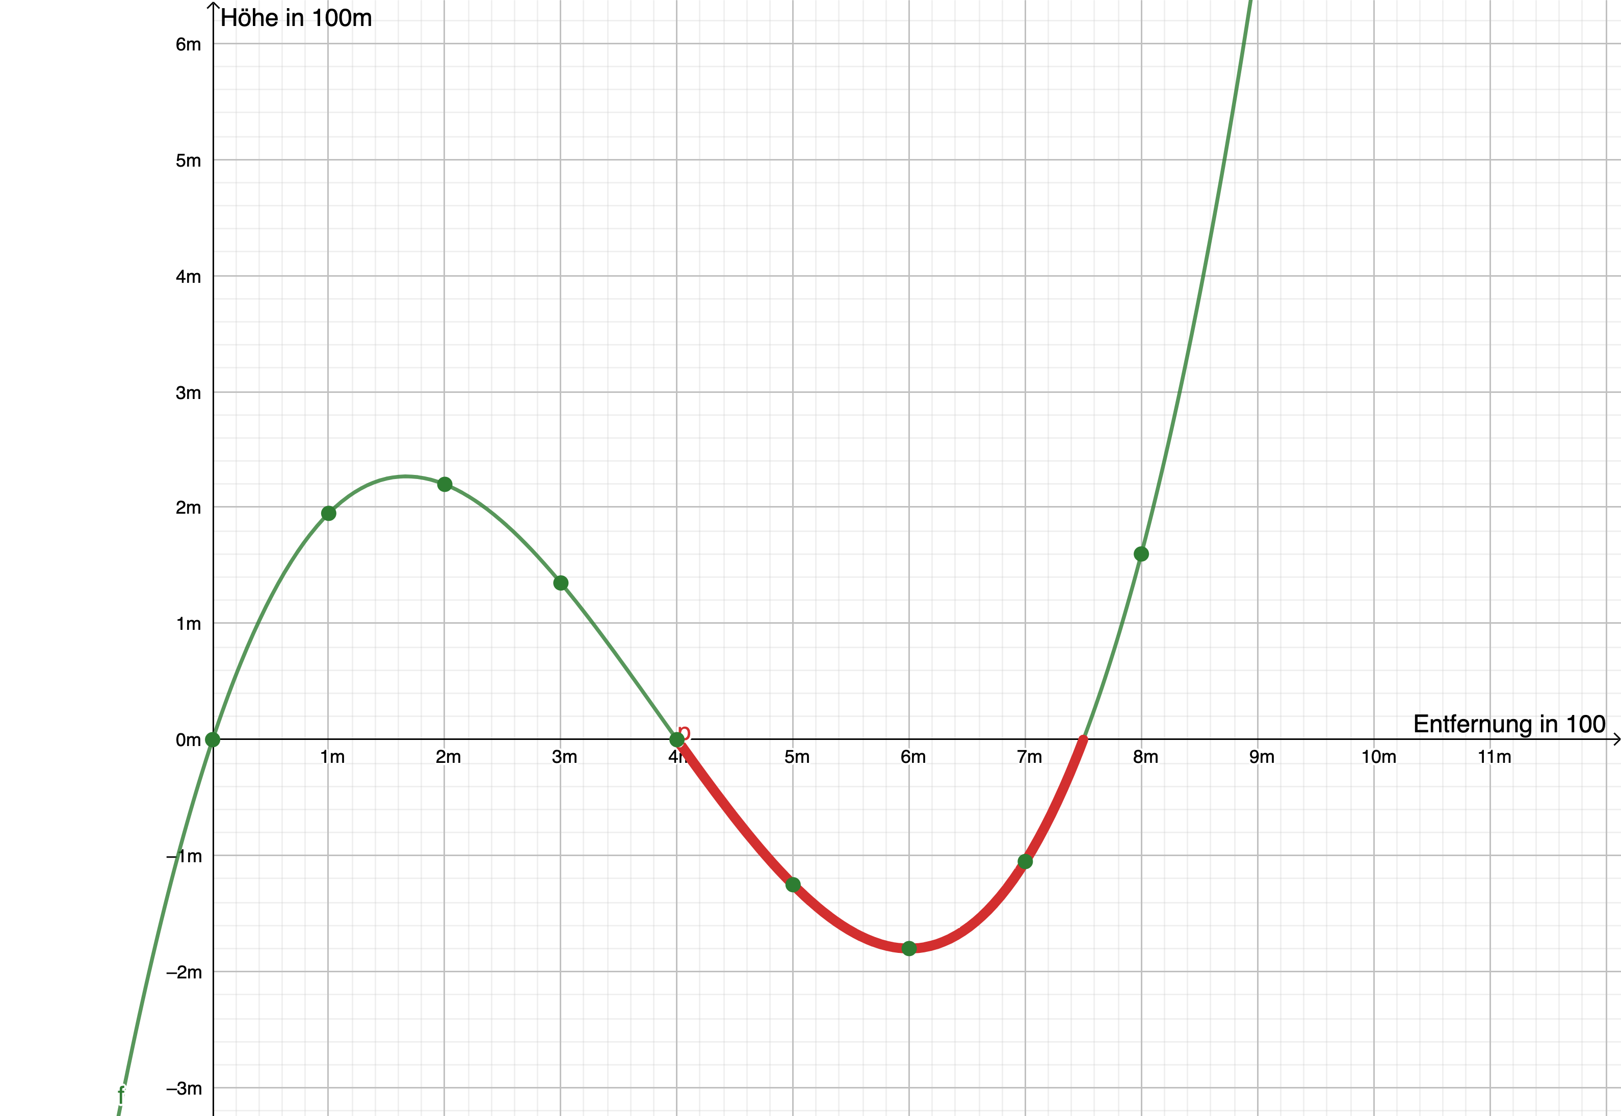
Landschaftsquerschnitt
Entfernung | Höhe
0m | 0m
100m | 195m
200m | 220m
300m | 135m
400m | 0m
500m | -125m
600m | -180m
700m | -105m
750m | 0m
800m | 160m

Slide 7
Der Berg hat eine Höhe von 226m.
400m breit
350m breit
50m breit
Der See hat eine Tiefe von 180m.

Slide 8
Danke für eure Aufmerksamkeit!

